Slide 1

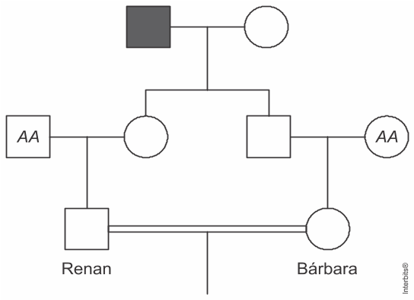
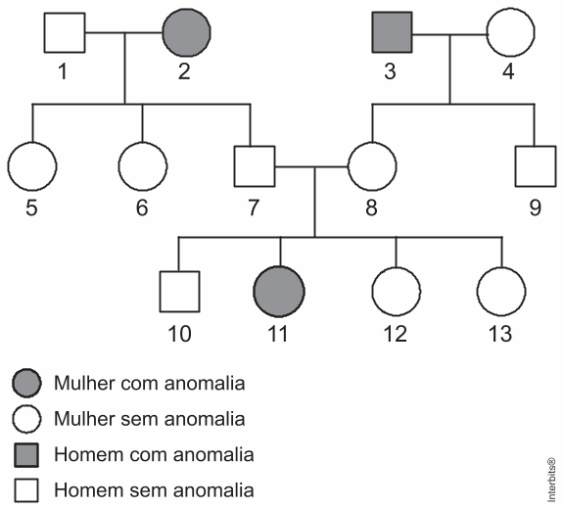
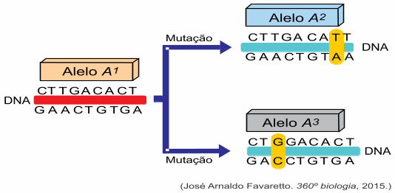
(Fac. Albert Einstein - Medicina 2019) Acromatopsia é uma doença autossômica recessiva rara determinada por um par de alelos. Pessoas com essa doença pouco distinguem cores ou não as distinguem, podendo enxergar uma só cor. No heredograma, o avô de Renan e Bárbara apresenta a acromatopsia.
A probabilidade de Renan e Bárbara gerarem um menino com a acromatopsia será de
1/16. b) 1/8. c) 1/32. d) 1/64. e) 1/4.
4) (FCMSCSP 2022) A figura ilustra o surgimento de diferentes alelos (A² e A³) a partir de um alelo original A¹, formando uma série de alelos múltiplos ou polialelos.
Considere um indivíduo adulto sem alterações no número de cromossomos (aneuploidias e euploidias) em suas células somáticas. Quando os cromossomos presentes no núcleo destas células somáticas forem analisados quanto a essa série alélica, é esperado encontrar
a) mais de três alelos na mesma célula.
b) os três alelos no mesmo cromossomo.
c) apenas dois dos alelos no mesmo cromossomo.
d) apenas dois dos alelos na mesma célula.
e) os três alelos na mesma célula.
ATIVIDADE DE APOIO – GENÉTICA (2º) – Prof. Ismael e Murilo - EXERCÍCIOS
1) O heredograma mostra a incidência de uma anomalia genética em um grupo familiar.
2) (FCMSCSP 2023)
A fibrose cística é uma doença autossômica recessiva monogênica que afeta, sobretudo, alguns órgãos do sistema digestório e respiratório, prejudicando a qualidade de vida das pessoas portadoras dos alelos recessivos. Um homem, sem fibrose cística, tem apenas uma irmã, que é a única pessoa da família com a doença. Ele é casado com uma mulher cujo irmão tem fibrose cística e também é o único da família com a doença. A probabilidade de que este casal tenha um primeiro descendente com fibrose cística, independentemente do sexo biológico, é de
a) 0,36. b) 0,11 c) 0,25 d) 0,29 e) 0,17
3) (FUVEST) Em coelhos, uma série de alelos múltiplos determina a cor da pelagem. Os alelos nessa série são: C+ (selvagem), C^{ch} (chinchila), C^{h} (himalaia) e c (albino). A relação de dominância entre os alelos é C+ > C^{ch} > C^{h} > c. No cruzamento de uma coelha selvagem, heterozigótica para himalaia, com um coelho chinchila, heterozigótico para albino, a probabilidade de que um dos descendentes seja himalaia é de:
a) 0. b) 12,5%. c) 25%. d) 50%. e) 75%.
a) Determine o genótipo dos indivíduos 1, 2, 7, 8 e 10.
Use as letras A e a para representar os alelos dominante e recessivo.
1: ____
2: ____
7: ____
8: ____
10: ____
b) O casal 7 x 8 está esperando uma menina. Calcule a probabilidade de ela ser afetada pela anomalia.

Slide 2
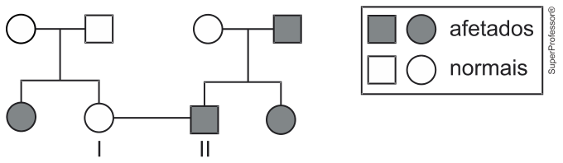
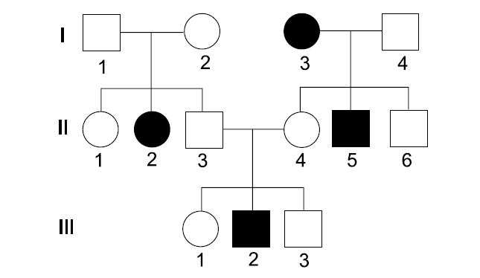
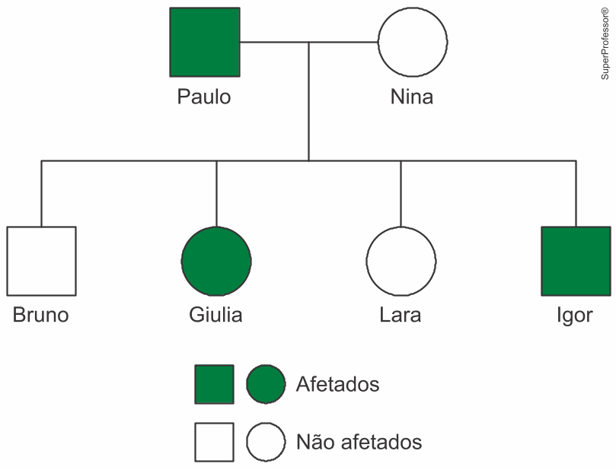
Apenas a análise dessa genealogia não permite calcular a probabilidade de descendente afetado. A Geneticista experiente e excelente profissional levou em conta o dado populacional: uma pessoa é heterozigota em cada cem indivíduos normais da população.
Com esse dado e análise correta da genealogia, a geneticista respondeu que a probabilidade de o primeiro descendente do casal ser afetado pela anomalia é:
1/9 B) ¼ C) 1/600 D) 1/16 E) 1/40.000
7) (UEM) A acondroplasia é uma forma de nanismo provocada por um distúrbio de crescimento, devido a uma deficiência de ossificação. A altura média dos adultos afetados é de 130 cm para homens e de 120 cm para mulheres. Praticamente todos os indivíduos acondroplásicos são heterozigotos. Parte dos homozigotos conhecidos são gravemente afetados e falecem precocemente. Interpretando as informações dadas e com base nos conhecimentos de genética, assinale a(s) alternativa(s) correta(s).
01. A acondroplasia é uma anomalia genética condicionada por um alelo dominante.
02. O alelo para acondroplasia é letal quando em homozigose.
04. Os genes letais podem ser dominantes ou recessivos.
08. A probabilidade de um casal acondroplásico ter uma criança heterozigota é de 1/4.
16. Um casal heterozigoto tem 25% de chance de ter uma criança homozigota dominante.
8) (UFG) A planta Mirabilis sp apresenta três colorações diferentes de flor que são determinadas por um par de alelos com dominância incompleta. As plantas homozigotas apresentam coloração vermelha ou branca, e plantas heterozigotas apresentam flores com coloração rosa. Para que 100% dos descendentes apresentem flores cor-de-rosa, o cruzamento deve ser entre indivíduos de:
a) Flor vermelha x flor vermelha. b) Flor vermelha x flor branca. c) Flor rosa x flor vermelha.
d) Flor rosa x flor branca. e) Flor rosa x flor rosa.
9) (Uea-sis 3) Analise a genealogia em que os indivíduos destacados apresentam uma condição genética determinada por um gene autossômico dominante.
Sobre os dados apresentados na genealogia, afirma-se que:
a) Paulo, Giulia e Igor são homozigotos recessivos.
b) Nina, Bruno e Lara são homozigotos recessivos.
c) Nina, Bruno e Lara são heterozigotos.
d) Bruno, Giulia e Igor são heterozigotos.
e) Paulo, Giulia e Igor são homozigotos dominantes.
5) FEMPAR O heredograma a seguir mostra a herança da hemocromatose em uma família. A doença, de herança autossômica, caracteriza-se pelo acúmulo de ferro em órgãos como o fígado, o coração e o pâncreas, podendo ocasionar lesão nos tecidos e insuficiência funcional.
Em relação à herança da hemocromatose, assinale a afirmativa correta.
a) 100 % da prole de I – II será normal, porém heterozigota.
b) Trata-se de uma doença causada por gene dominante.
c) A probabilidade do casal I – II ter filhos doentes é de 1/3.
d) A mãe de II é obrigatoriamente homozigota recessiva.
e) As mulheres filhas de I – II serão sempre doentes.
6) FAMERP Modificada
A genealogia ilustra uma família em que as pessoas destacadas apresentam uma doença autossômica monogênica.
A mulher III-1 se casou com um homem normal, mas que seu histórico familiar é desconhecido. Antes de decidir ter filhos, o casal resolveu procurar um geneticista para saber a chance de nascer um descendente com o problema que afeta vários indivíduos da família da mulher III-1.

